Slide 1



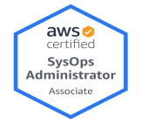



AI 시작하기-2024
작성자 : Master Seo
Notes:
PSINET이라는 ISP에서 네트워크
네이버 인프라
플래닛 인프라엔지니어링팀에서 AWS 클라우드 업무
AWS 시스템 운영자 admin, 솔루션즈 아키텐쳐, 솔루션즈 아키텍처 PRO,구글 프로패셔널 클라우드 아키텍터,애저 어드민

Slide 2
알아야할 AI 용어
LLM (대규모 언어 모델)
프롬프트 엔지니어링
RAG (검색 증강 생성)
벡터 데이터 베이스
파인 튜닝
랭체인

Slide 3
LLM (대규모 언어 모델)
LLM
텍스트
텍스트
대형 언어 모델(LLM)은 방대한 양의 데이터로 사전 학습된 초대형 모델.

Slide 4
프롬프트 엔지니어링
프롬프트 엔지니어링 | 쉽다 | 저비용 | 정확도 낮다
검색 증강 생성(RAG)
파인 튜닝
지속적 학습 | 어렵다 | 고비용 | 정확도 높다

Slide 5
프롬프트 엔지니어링
LLM
텍스트
텍스트
대형 언어 모델(LLM)과 상호 작용하는 방법과 사용자의 목적에 맞게 모델의 반응을 최적화 하는 기술이다.

Slide 6
검색 증강 생성 (RAG)
정보 검색과 생성을 결합
RAG 구현시 필요한 것 ? 1) 데이터 2) 벡터 데이터 베이스
질문
프롬프트
정보검색기
관련 문서
LLM
3 문장 생성
문장 출력
1 정보 검색
2 관련 문서 반환
콘텐츠 저장소

Slide 7
벡터 임베딩
6
9
프롬프트
질문+문맥
문장 출력
질문
정보검색기
LLM
문장 생성
7
8
정보 검색
정보 제공
1
정보 저장
1 | 2 | 3 | 4 | 5
데이터 | 문서 가져오기 | 문서 변환 | 문서 임베딩 | 벡터 데이터 베이스
콘텐츠 저장소

Slide 8
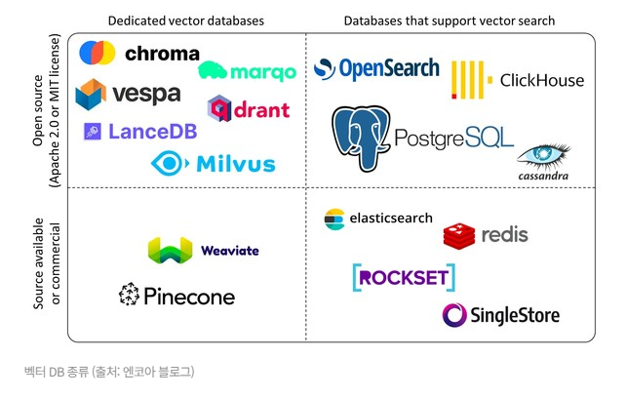
벡터 데이터 베이스
파인콘
밀버스(추천)- 가장 스타가 많다.
쿼드런트 , 크로마 ,엘라스틱서치 ,파이스 등

Slide 9
파인튜닝
파인튜닝은 기존의 LLM을 조금 더 훈련 시키는 과정이다.
LLM을 특별한 상황에 맞게 가르치는 것이다.
데이터
학습/훈련
LLM
1 파인튜닝
LLM
추가 학습
질문
답변
사용자
법률 데이터

Slide 10


랭체인
LLM과 외부 도구를 사슬처럼 결합 시켜주는 것이다.
모델 I/O , 체인 , 메모리, 데이터 연결, 툴/에이전트
입력
스트림릿
프롬프트
LLM
프레임워크
APP
Web
프레임워크
질문
출력
사용자
답변
LLM

Slide 11
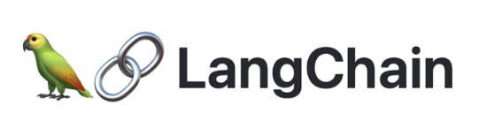
랭체인
LLM과 외부 도구를 사슬처럼 결합 시켜주는 것이다.
데이터
임베딩
벡터
데이터 베이스
벡터로 변환
랭체인
데이터 가져오기
벡터 저장과 검색
질문
답변
사용자
프롬프트 , 결과 반환
LLM

Slide 12
NO | 주요모듈 | 기능
1 | 모델 I/O | 프롬프트 생성 API 호출 답변 출력
2 | 데이터 연결 | 데이터 분석 환경에서 ETL (추출,변환,적재) 예) PDF문서를 가져와서 문서 변환,임베딩,벡터 데이터베이스에 저장, 검색기로 서비스한다.
3 | 체인 | 여러 구성요소를 하나의 파이프라인을 구성하는 역할
4 | 메모리 | 데이터를 저장하는 공간 , 대화 과정의 데이터
5 | 에이젠트/Tool | LLM의 학습 시점 이후 정보가 전혀 없는 점을 개선한다. 어떤 작업을 어떤 순서로 수행할지 결정한다. Tool을 사용한다. 외부 위키피디아나 항공권 실시간 정보를 가져와서 예약 서비스등을 할수 있게 해준다.
랭체인 주요 모듈 5가지

Slide 13
데이터 연결 순서
문서 임베딩
문서 변환
데이터
문서 임베딩
벡터
데이터 베이스
검색기
문서 가져오기
문서 변환
문서 임베딩
문서 변환
1 | 2 | 3 | 4 | 5 | 6
데이터 | 문서 가져오기 | 문서 변환 | 문서 임베딩 | 벡터 데이터 베이스 | 검색기

Slide 14
데이터 연결 실습
NO | 순서
1 | 랭체인 설치 | !pip install langchain
2 | OpenAPI 설치 | !pip install openai
3 | 여러 라이브러리 설치 | !pip install pypdf !pip install tiktoken !pip install faiss-cpu !pip install sentence-transformers !pip install langchain-community
4 | 문서 가져오기 | loader = PyPDFLoader("t.pdf")
5 | 문서 변환 | document[5].page_content[:5000]
6 | 문서 임베딩 | embeddings = OpenAIEmbeddings()
7 | 벡터 데이터 베이스 | print(text_embedding)
8 | 검색기 | from langchain.chains import RetrievalQA

Slide 15
체인 실습
NO | 순서
1 | 랭체인 설치 | !pip install langchain
2 | OpenAPI 설치 | !pip install openai
3 | langchain_community | !pip install langchain_community
4 | 코드 | from langchain.chains import LLMChain from langchain PromptTemplate( input_variables=["country"], template= "{country}의 수도는 어디야?", ) chain = LLMChain(llm=llm, prompt=prompt) #프롬프트와 모델을 체인으로 연결 chain.run("대한민국")

Slide 16
챗봇 만들기
NO | 순서
1 | 랭체인 설치 | !pip install langchain
2 | Streamlit 설치 | !pip install streamlit
3 | OpenAPI 설치 | !pip install openai
4 | 코드 | import streamlit as st from langchain.chat_models import ChatOpenAI st.set_page_config(page_title="🦜🔗 뭐든지 질문하세요~ ") st.title('🦜🔗 뭐든지 질문하세요~ ') import os os.environ["OPENAI_API_KEY"] = "sk" #openai 키 입력

Slide 17
실습 - RAG기반 챗봇 만들기
NO | 순서
1 | 랭체인 설치 | !pip install langchain
2 | OpenAPI 설치 | !pip install openai
3 | 여러 라이브러리 설치 | !pip install unstructured
4 | 문서 가져오기 | #AI 파일을 코랩에 올리자
5 | 문서 변환 | # 문서를 청크로 분할
6 | 문서 임베딩 | #OpenAI의 임베딩 모델 사용
7 | 벡터 데이터 베이스 | # Chromdb에 벡터 저장, 저장 장소는 c:/data
8 | 검색기 | # Q&A 체인을 사용하여 쿼리에 대한 답변 얻기

